Slide 1



Configuration / Utilisation Web-ADI

Slide 2
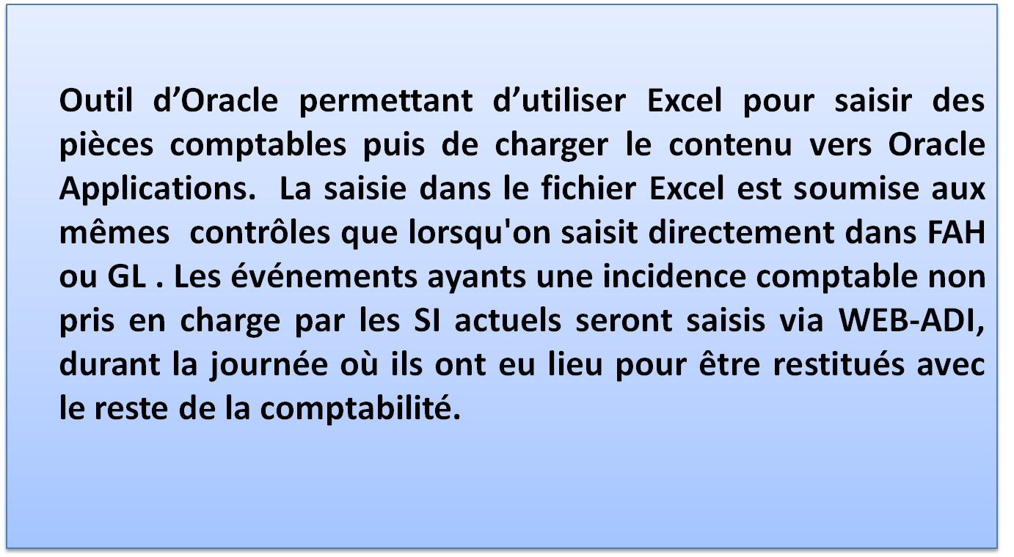
Qu’est-ce que WEB-ADI ?

Slide 3

Schéma de la solution
Applications remettantes
Applications remettantes assimilées
Fichiers Excel
Événement 1
Événement 2
Événement ...
Événement n
Morasse budgétaire
Fichiers des partenaires (Ex : RAF)
Ecritures comptables des événements hors applications remettante
ODI :
Extraction ou chargement des fichiers des événements à comptabiliser (y compris les morasses budgétaires)
Oracle Web ADI: traitement des opérations non couvertes par les applications remettantes
BPEL
Structuration de l’évènement
FAH : Interpréteur comptable des événements
Oracle Finance:
Comptabilité
auxiliaire
Ouverture / Clôture de Journée comptable
Création des événements
Créer la comptabilisation (Interprétation comptable)
Consulter / Editer des états
Oracle Finance:
Comptabilité
Générale,
budgétaire
et engagement
GL : Comptabilité Budgétaire, Générale et d’Engagement
Ouverture / Clôture du Mois
(Calendrier GL)
Imputation des pièces comptable
Lettrage des comptes
Consulter / Editer des états
Fin du cycle

Slide 4
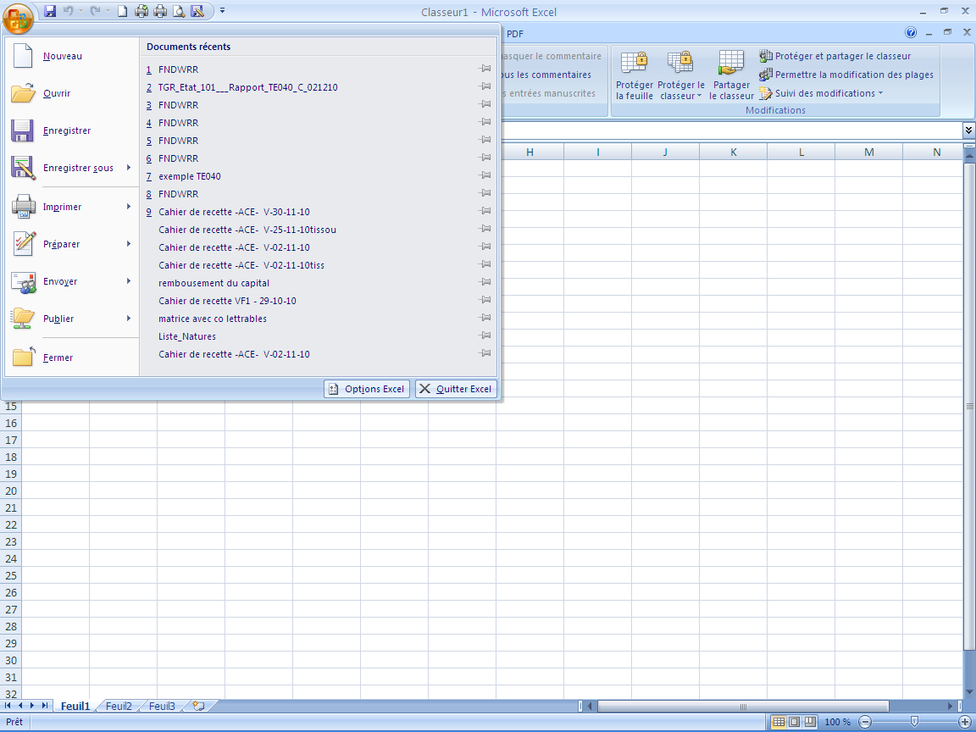
1.Configuration de WEB-ADI au niveau EXCEL 2007
  -Cliquer sur l’icône
2- cliquer sur le bouton « options Excel »

Slide 5
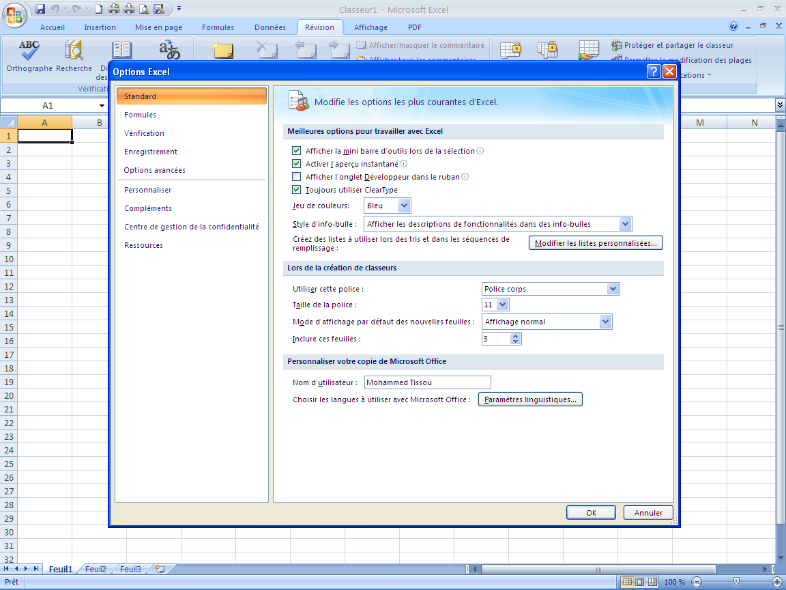
3- cliquer sur l’option « Centre de gestion de la confidentialité »

Slide 6
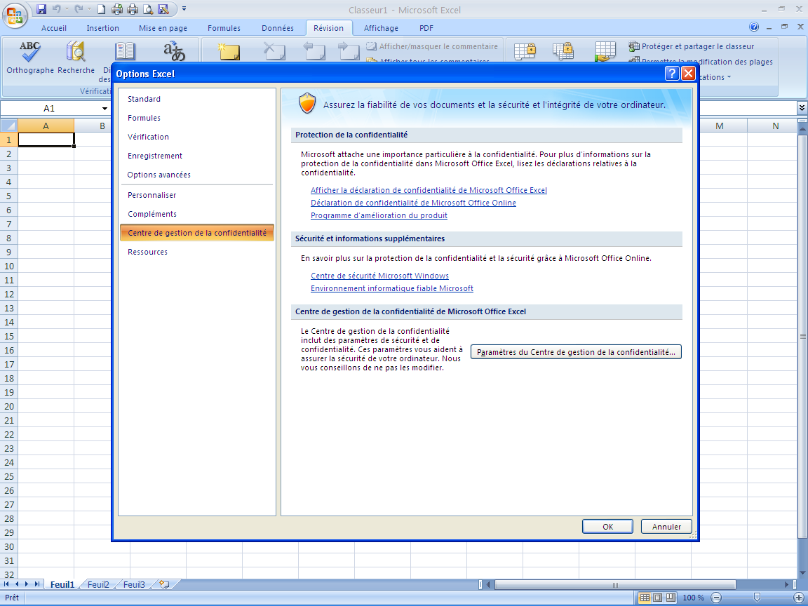
4- cliquer sur le bouton ci-dessus :

Slide 7
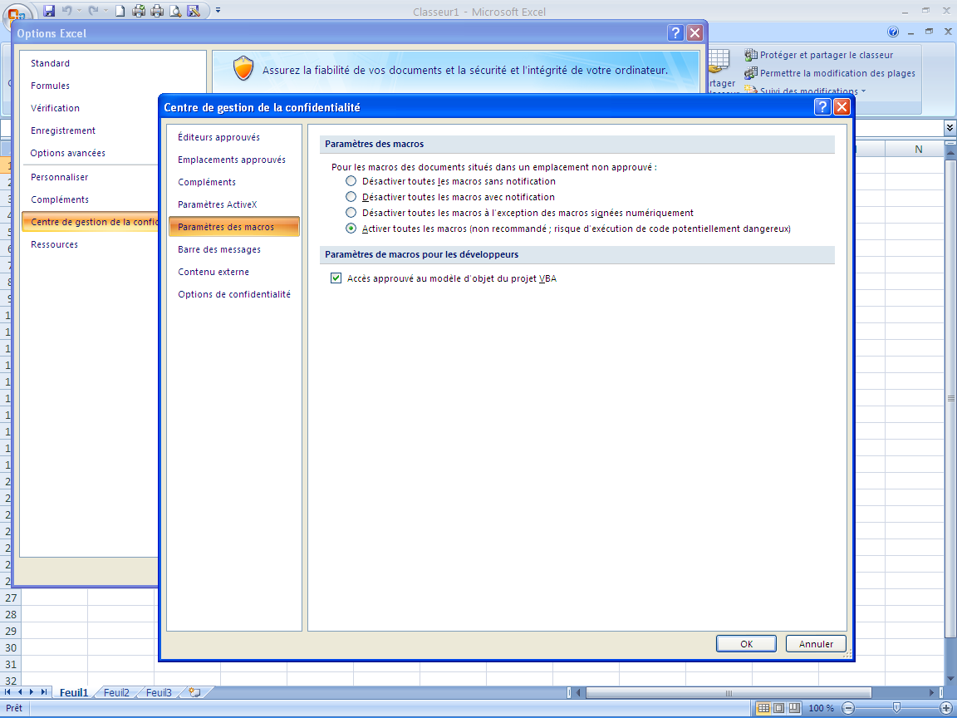
5- cliquer sur l’option « Activer toutes les macros (non ……….) »

Slide 8
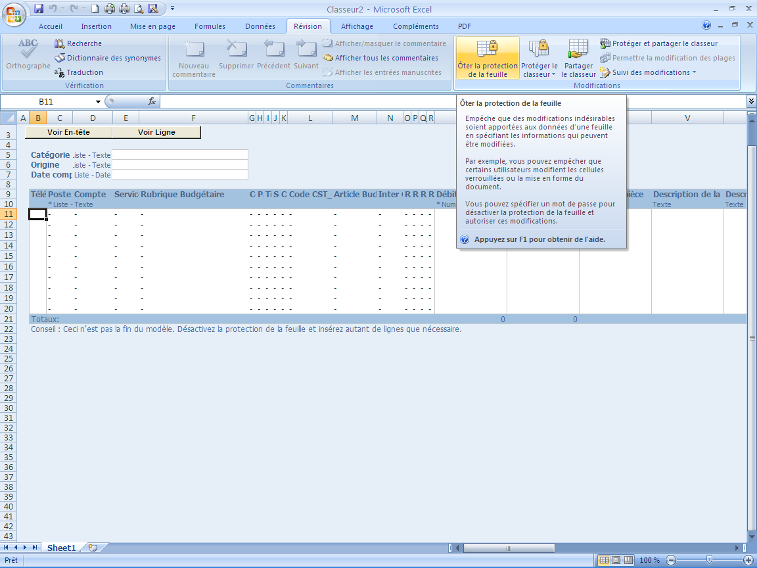
Au niveau de la saisie Web-ADI
  Cliquer dans le menu sur l’option « Révision »
2- Cliquer sur le bouton « ôter la protection de la feuille »

Slide 9
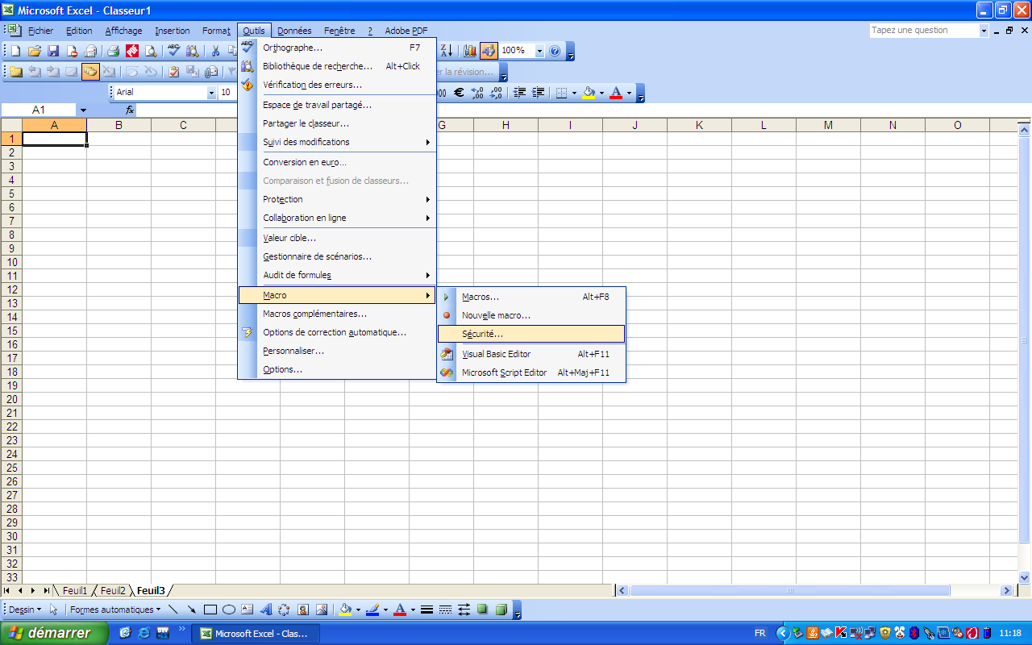
2.Configuration de WEB-ADI au niveau EXCEL 2003
Notes:
Important : Paramétrage pour Microsoft Excel 2003
1. Ouvrir Microsoft Excel
2. Aller à : Outils > Macros > Sécurité > Editeurs approuvés
Cocher l’option “ Faire confiance au projet Visual Basic”
4. S’assurer que les paramètres de sécurité de votre navigateur permet la création de feuille Excel sur votre bureau. Dans le cas ou vous utilisez le navigateur Internet Explorer, procédez comme suit :
1. Aller à : Outils > Options Internet
2. Choisir l’onglet “Sécurité”.
3. Sélectionner “Intranet Local”
4. Appuyer sur le bouton “niveau personnalisé”.
5. Mettre à “Demander” les options : Initialiser et contrôler les scripts Active X non marqués comme sécurisés

Slide 10
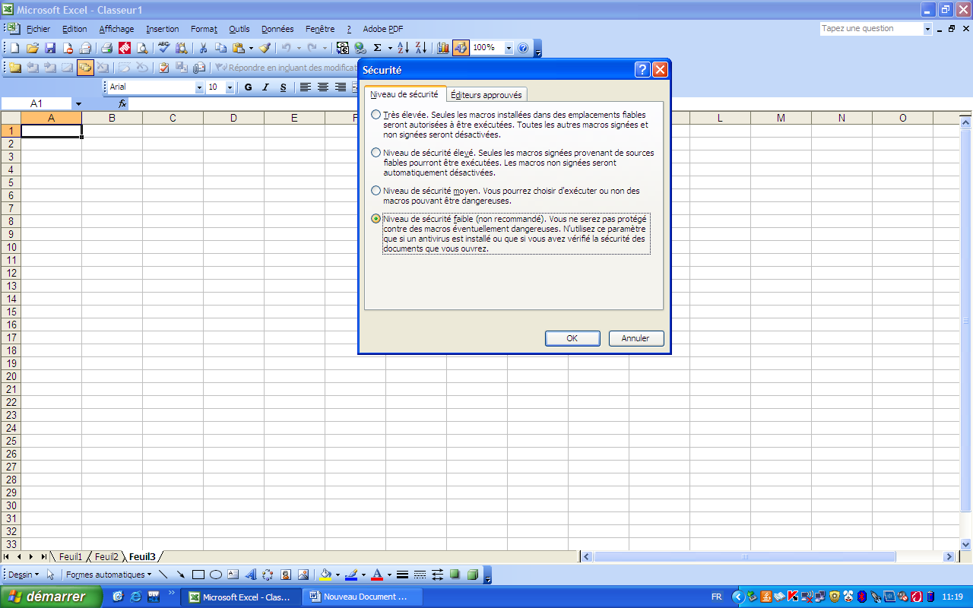

Slide 11
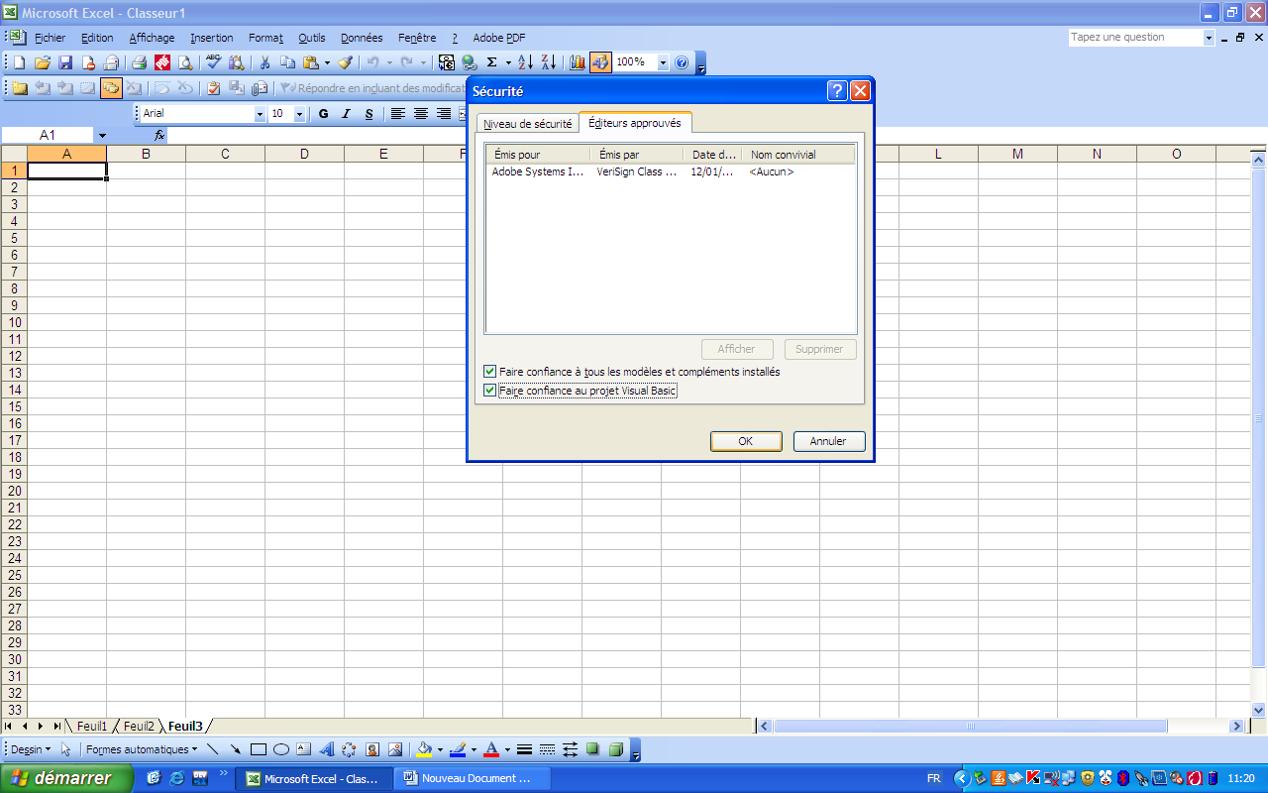

Slide 12
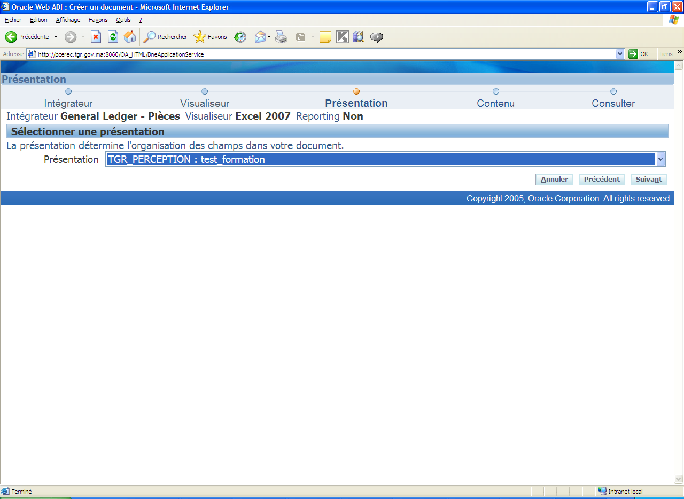
3 : Saisie des données : Créer un document
  1-Se positionner sur la présentation : TGR_PERCEPTIOO: test_formation»
2-Cliquer sur « Suivant »
Notes:
Accès à Web ADI
Pour accéder au menu Web ADI :
Lancer le navigateur Internet,
2. Saisir l’URL de l’environnement de formation : http://pce.tgr.gov.ma:8000/
3. Enter le nom utilisateur et le mot de passe,
4. Choisir la responsabilité «TGR-WebADI »

Slide 13
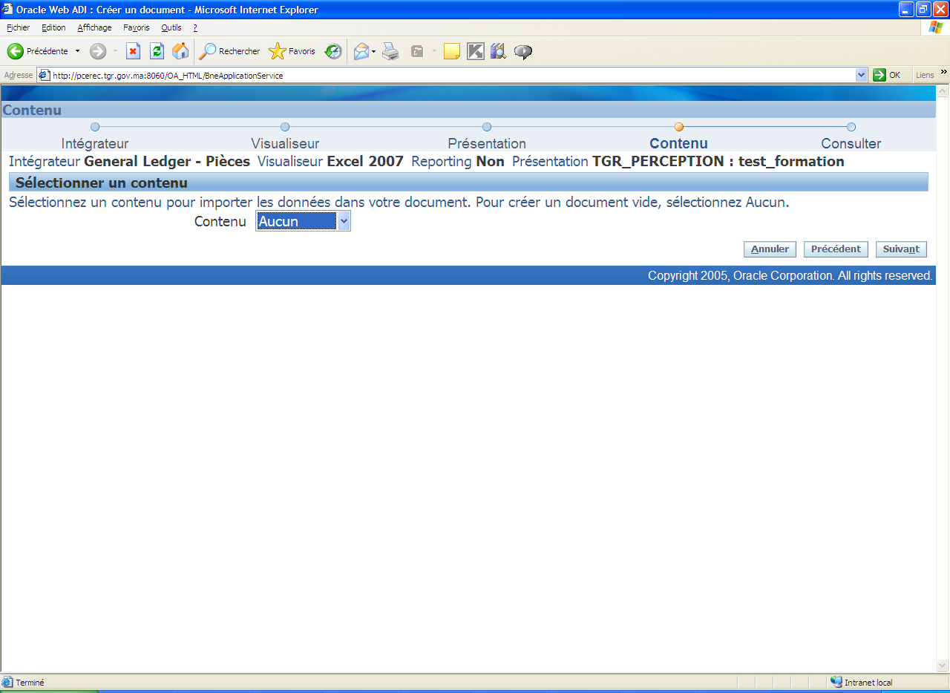
3-Cliquer sur « Suivant »
Notes:
Important : Paramétrage pour Microsoft Excel 2003
1. Ouvrir Microsoft Excel
2. Aller à : Outils > Macros > Sécurité > Editeurs approuvés
3. Cocher l’option “ Faire confiance au projet Visual Basic”
S’assurer que les paramètres de sécurité de votre navigateur permet la création de feuille Excel sur votre bureau. Dans le cas ou vous utilisez le navigateur Internet Explorer, procédez comme suit :
1. Aller à : Outils > Options Internet
2. Choisir l’onglet “Sécurité”.
3. Sélectionner “Intranet Local”
4. Appuyer sur le bouton “niveau personnalisé”.
5. Mettre à “Demander” les options : Initialiser et contrôler les scripts Active X non marqués comme sécurisés

Slide 14
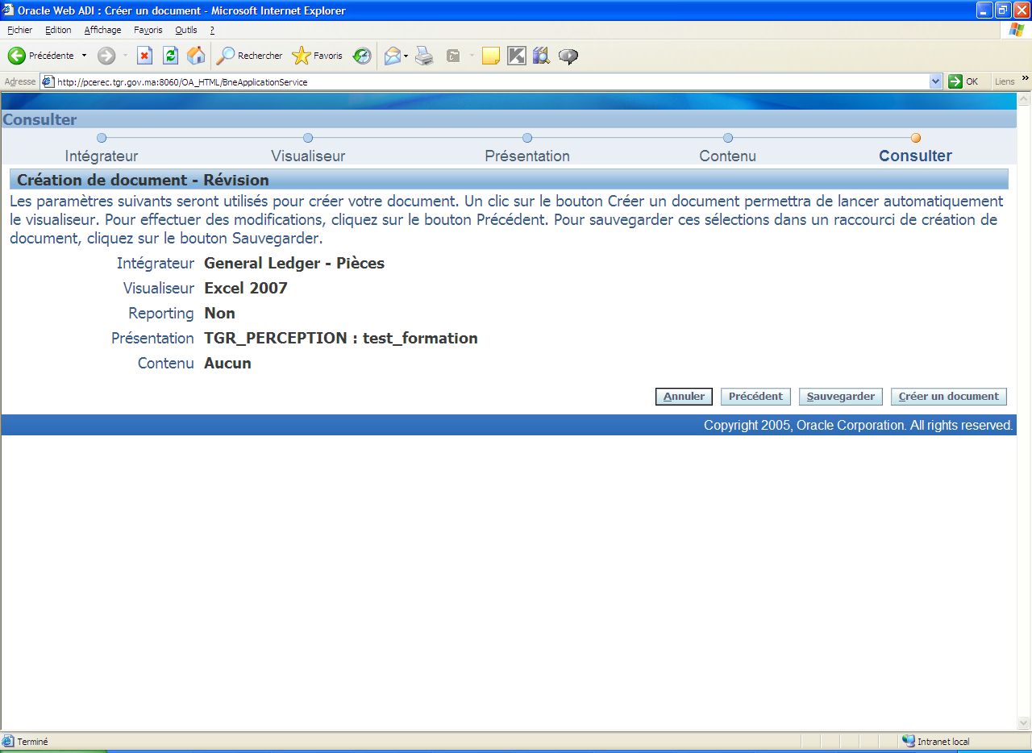
4-Cliquer sur « Créer un document »
Notes:
Important : Paramétrage pour Microsoft Excel 2003
1. Ouvrir Microsoft Excel
2. Aller à : Outils > Macros > Sécurité > Editeurs approuvés
3. Cocher l’option “ Faire confiance au projet Visual Basic”
S’assurer que les paramètres de sécurité de votre navigateur permet la création de feuille Excel sur votre bureau. Dans le cas ou vous utilisez le navigateur Internet Explorer, procédez comme suit :
1. Aller à : Outils > Options Internet
2. Choisir l’onglet “Sécurité”.
3. Sélectionner “Intranet Local”
4. Appuyer sur le bouton “niveau personnalisé”.
5. Mettre à “Demander” les options : Initialiser et contrôler les scripts Active X non marqués comme sécurisés

Slide 15
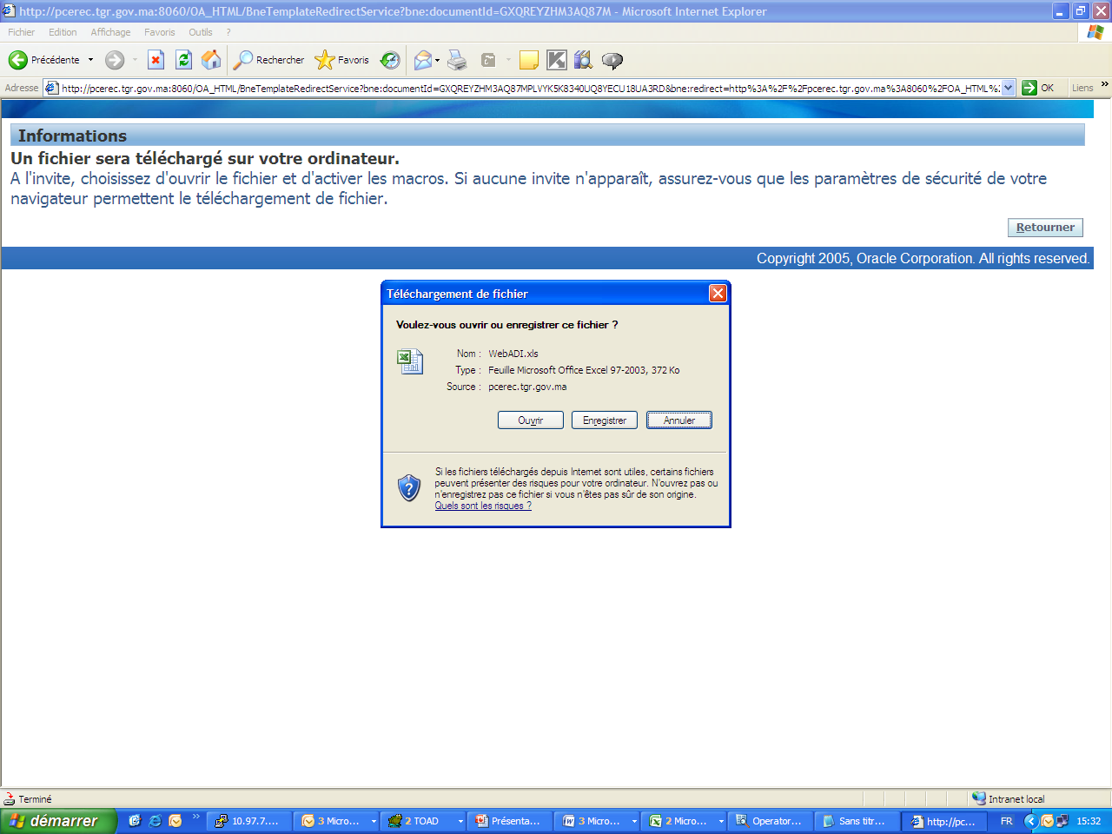
5-Cliquer sur « Ouvrir»
Notes:
Important : Paramétrage pour Microsoft Excel 2003
1. Ouvrir Microsoft Excel
2. Aller à : Outils > Macros > Sécurité > Editeurs approuvés
3. Cocher l’option “ Faire confiance au projet Visual Basic”
S’assurer que les paramètres de sécurité de votre navigateur permet la création de feuille Excel sur votre bureau. Dans le cas ou vous utilisez le navigateur Internet Explorer, procédez comme suit :
1. Aller à : Outils > Options Internet
2. Choisir l’onglet “Sécurité”.
3. Sélectionner “Intranet Local”
4. Appuyer sur le bouton “niveau personnalisé”.
5. Mettre à “Demander” les options : Initialiser et contrôler les scripts Active X non marqués comme sécurisés

Slide 16
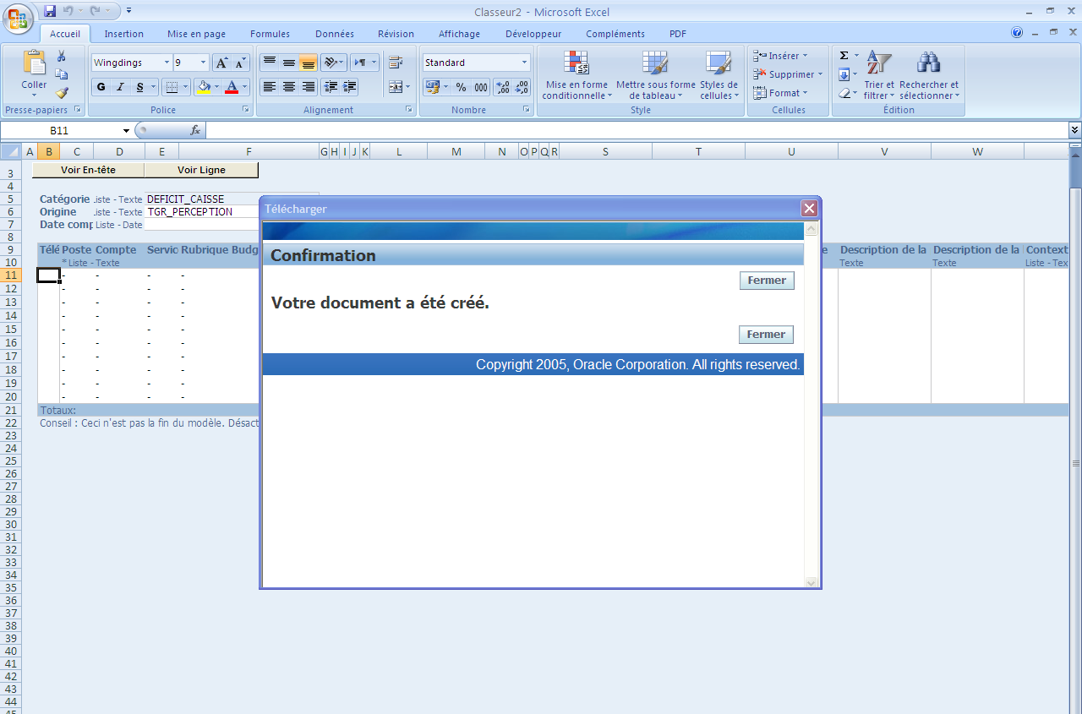

Slide 17
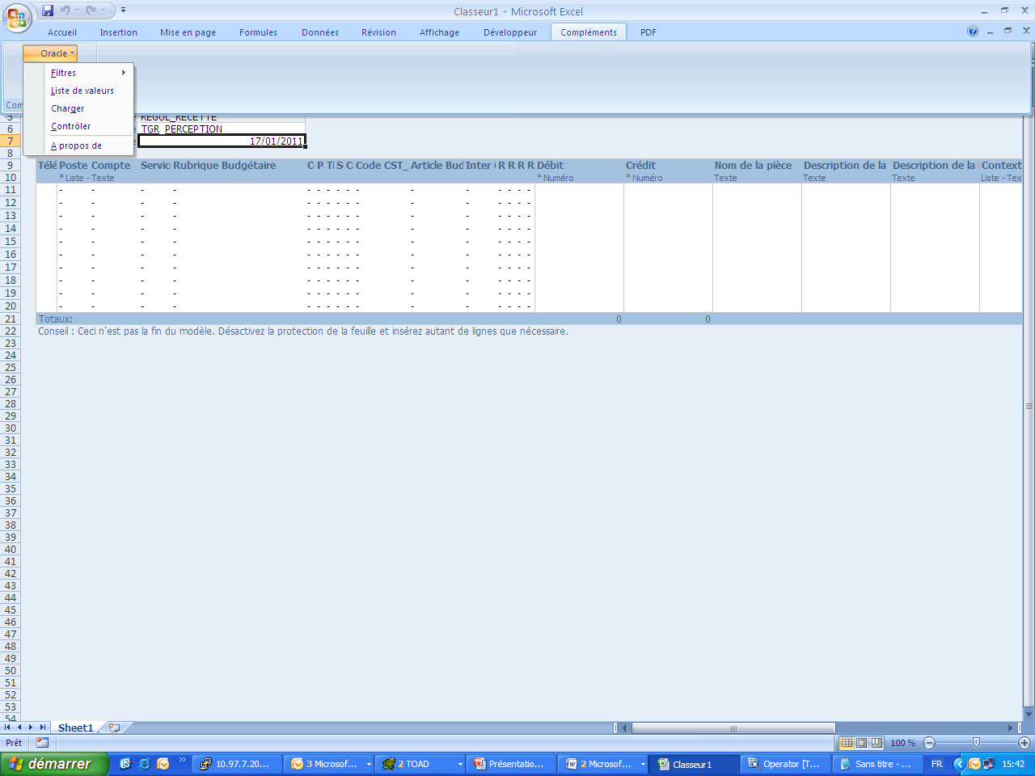

Slide 18
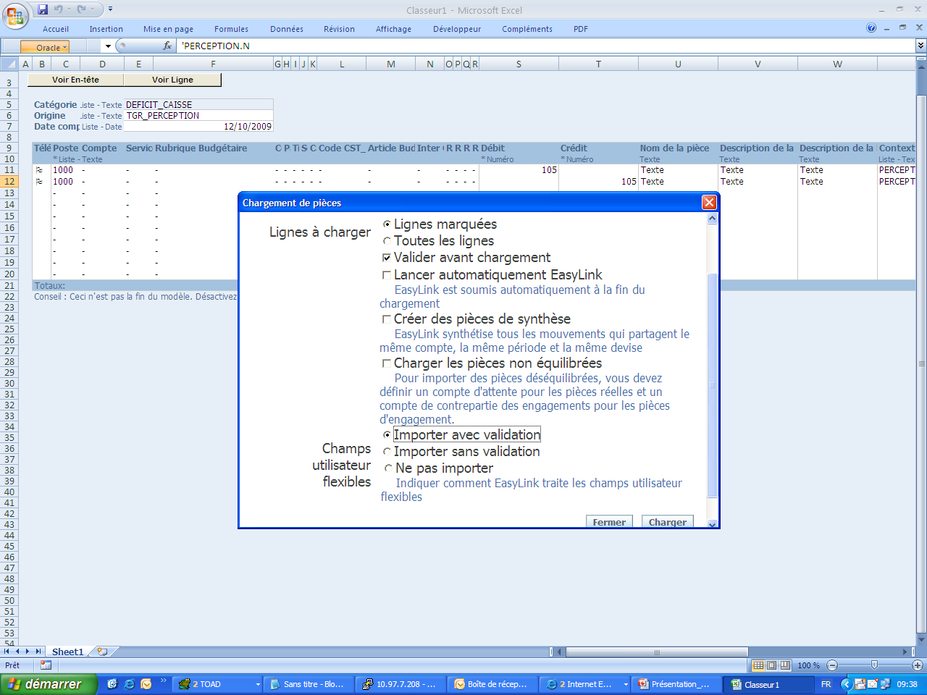

Slide 19
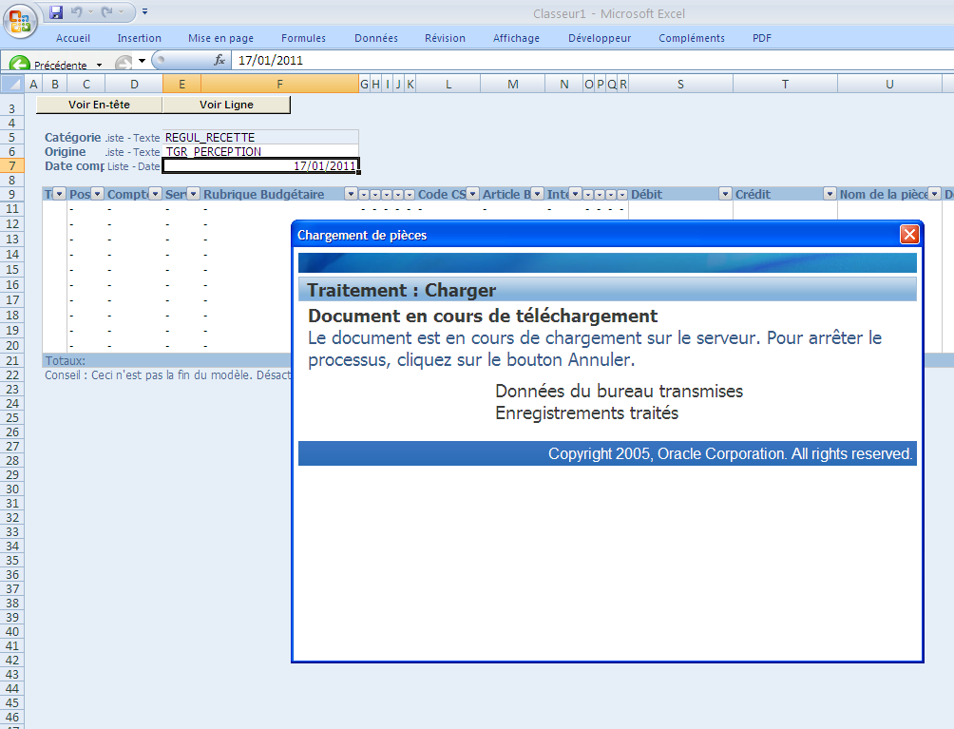

Slide 20
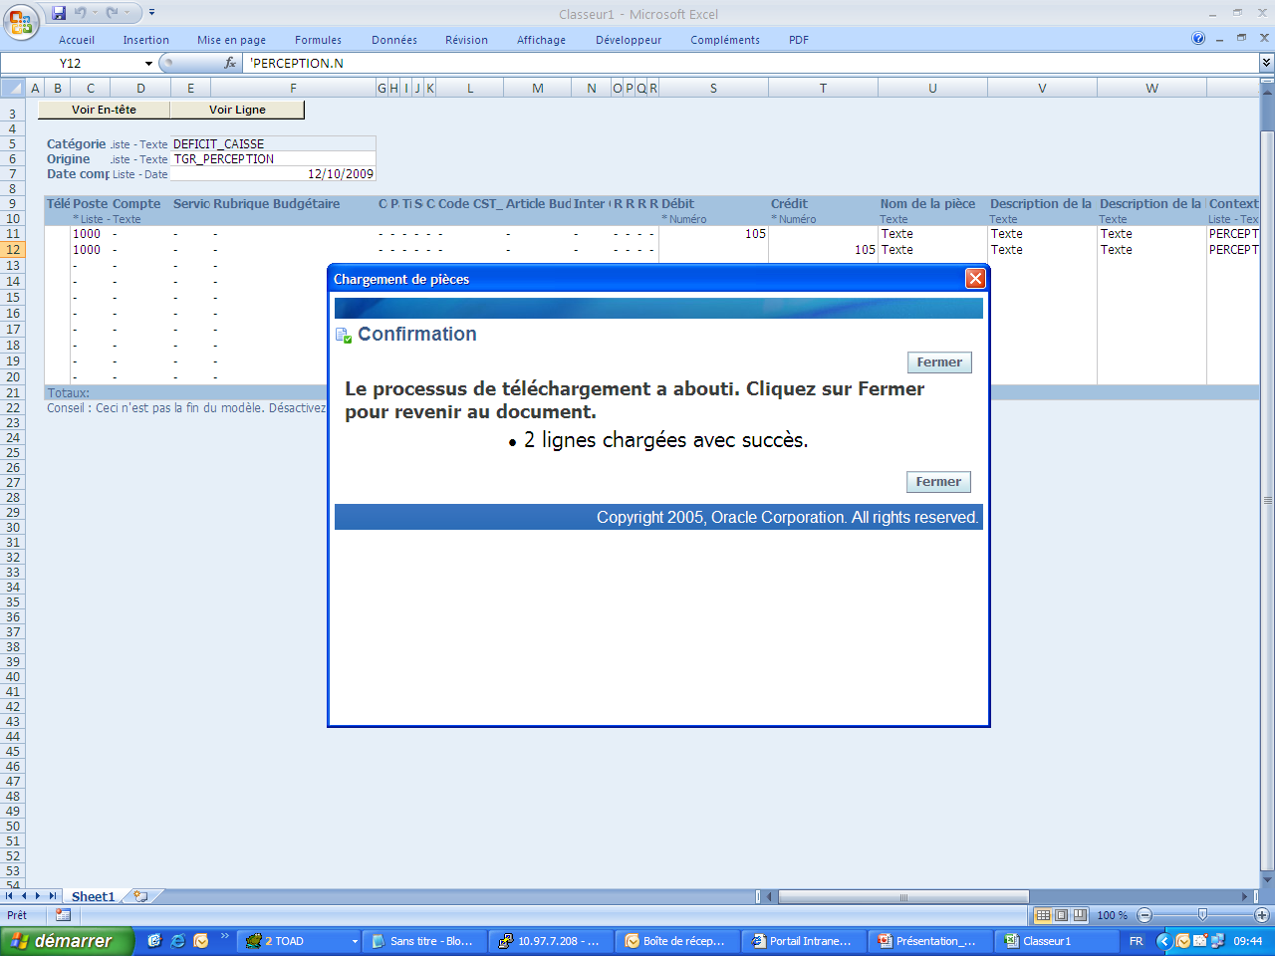


Slide 21
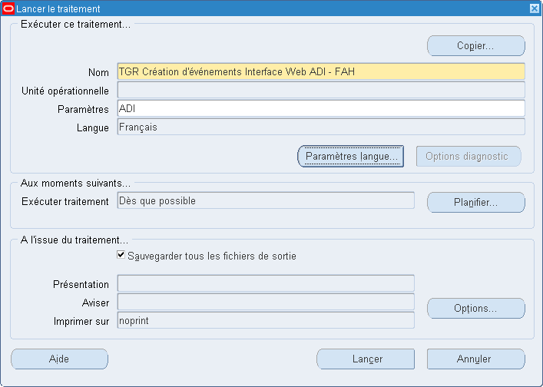
4-Comptabilisation des données via Web ADI
Créer et comptabiliser les événements
Se connecter à la responsabilité de l’application auxiliaire concernée,
Aller à : (M) Voir > Traitements ,
Appuyer sur (B) Lancer un nouveau traitement,
Sur la boite de dialogue qui apparaît, sélectionner « Traitement unique » et cliquer sur « OK »,
Sur la boite de dialogue ci-dessous renseigner le nom du traitement « TGR Création d'événements Interface Web ADI – FAH » et accepter les paramètres proposés (Entité : ADI )
Appuyer sur « Lancer » pour exécuter le traitement,

Slide 22
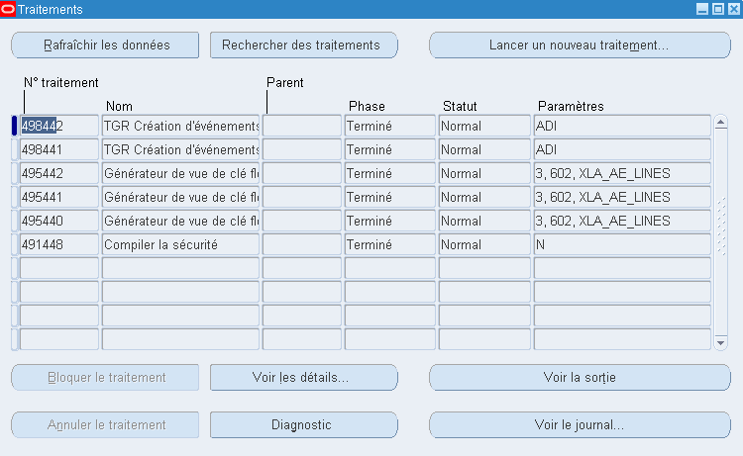
Comptabilisation des données via Web ADI
Revenir à la page d’accueil de la responsabilité
Aller à (M) Voir > Traitement
Appuyer sur (B) Rechercher
L’écran de suivi des traitements est affiché. Il permet de :
  Consulter le stade de traitement,
  Voir le Journal / Sortie du traitement
  Diagnostic et autres détails

Slide 23
Comptabilisation des données via Web ADI
3. Créer et comptabiliser les événements
Oracle lance un traitement de comptabilisation.
Attendre que le traitement lancé soit terminé : La colonne Phase est à « Terminé »,
Cliquer sur le bouton « Voir la sortie » pour vérifier si les événements sont crées
Consulter les événements créées dans la comptabilité auxiliaire
Si le résultat est probant, vous lancez la comptabilité des événements: voir ci-après …

Slide 24
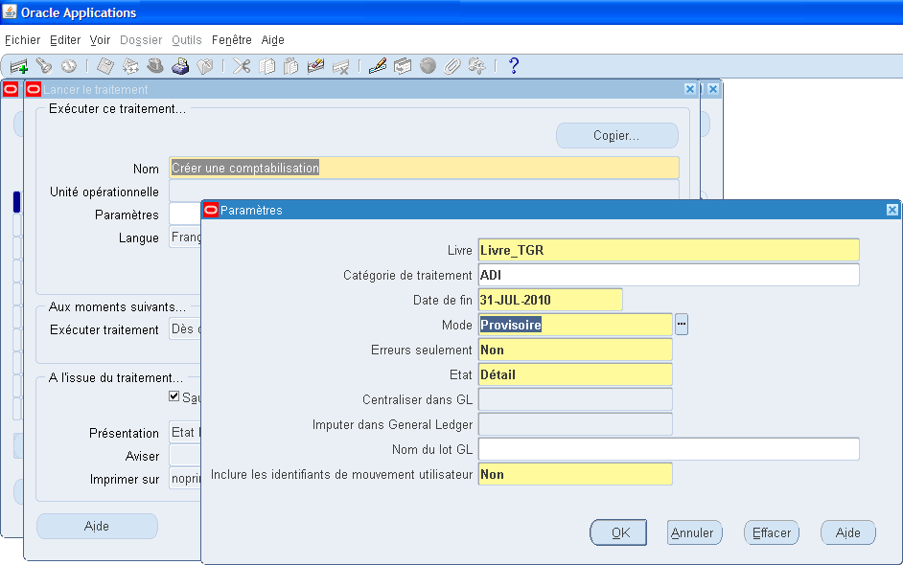
Comptabilisation des données via Web ADI
Lancer le traitement « Créer une comptabilisation ».
Renseigner les paramètres :
  Livre (obligatoire) : le système ramène la valeur par défaut ‘Livre_TGR’,
  Catégorie de traitement (facultatif) : ce paramètre restreint les événements sélectionnés à une catégorie particulière
  Date de fin (obligatoire) : Le programme ne traite que les événements dont la date comptable est antérieur ou égale celle passée en paramètre,
  Mode (Obligatoire) : indique le mode de traitement à adopter(*)
  Erreurs seulement (obligatoire) : Pour indiquer si le programme ne doit traiter que les cas d’erreur ou tous les événements,
  Etat (Obligatoire) : Indique le format de l’état de sortie à utiliser « Synthèse / Détail »,
  Centraliser dans GL (facultatif) : permet d’indiquer au programme si la comptabilisation (Lors du mode définitif) peut être centralisée vers GL.
  Imputer dans GL (facultatif) : permet d’indiquer au programme si la comptabilisation (Lors du mode définitif) peut être centralisée vers GL.
  Nom du lot (facultatif) : utiliser ce paramètre pour personnaliser le nom du lot dans GL (le paramètre centraliser vers GL doit être à Oui)
  Inclure les identifiants des mouvements utilisateur (Obligatoire) : Détermine si le rapport doit afficher les noms d’identifiant utilisateur et leurs valeurs.
Utiliser le paramètre Mode (Obligatoire) pour indiquer le type de traitement à adopter :
  Le mode « Provisoire » sert pour constater un brouillon de la comptabilisation sans avoir la possibilité de centraliser vers GL.
  Le mode « Définitif » est utilisé lorsque la comptabilisation provisoire est valide et doit être centralisée dans Oracle GL pour imputation dans les comptes.
Visualiser le rapport de comptabilisation
Lancer la comptabilisation en mode « Définitif »

